Slide 2


Slide 3
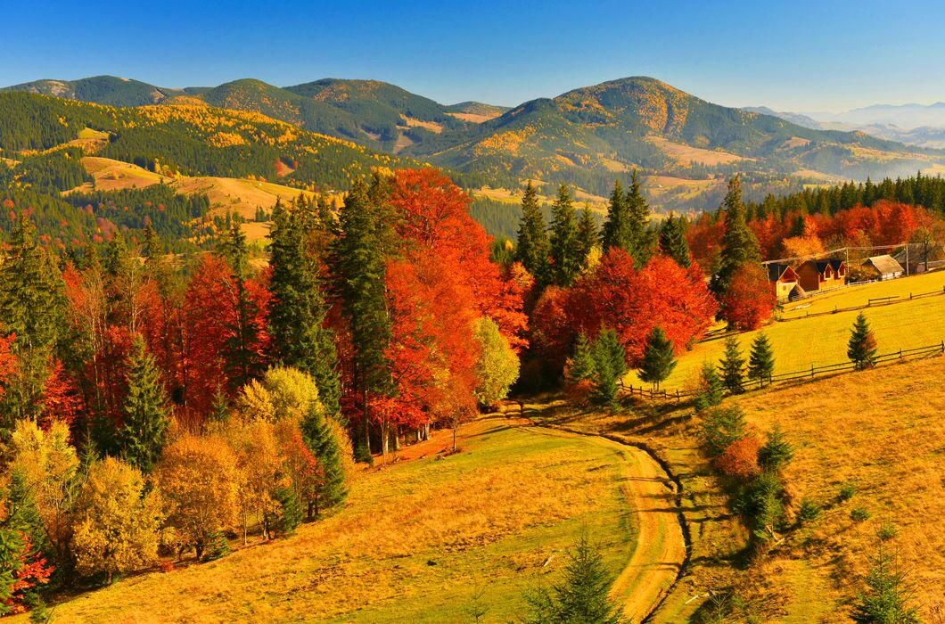
Осень

Slide 8
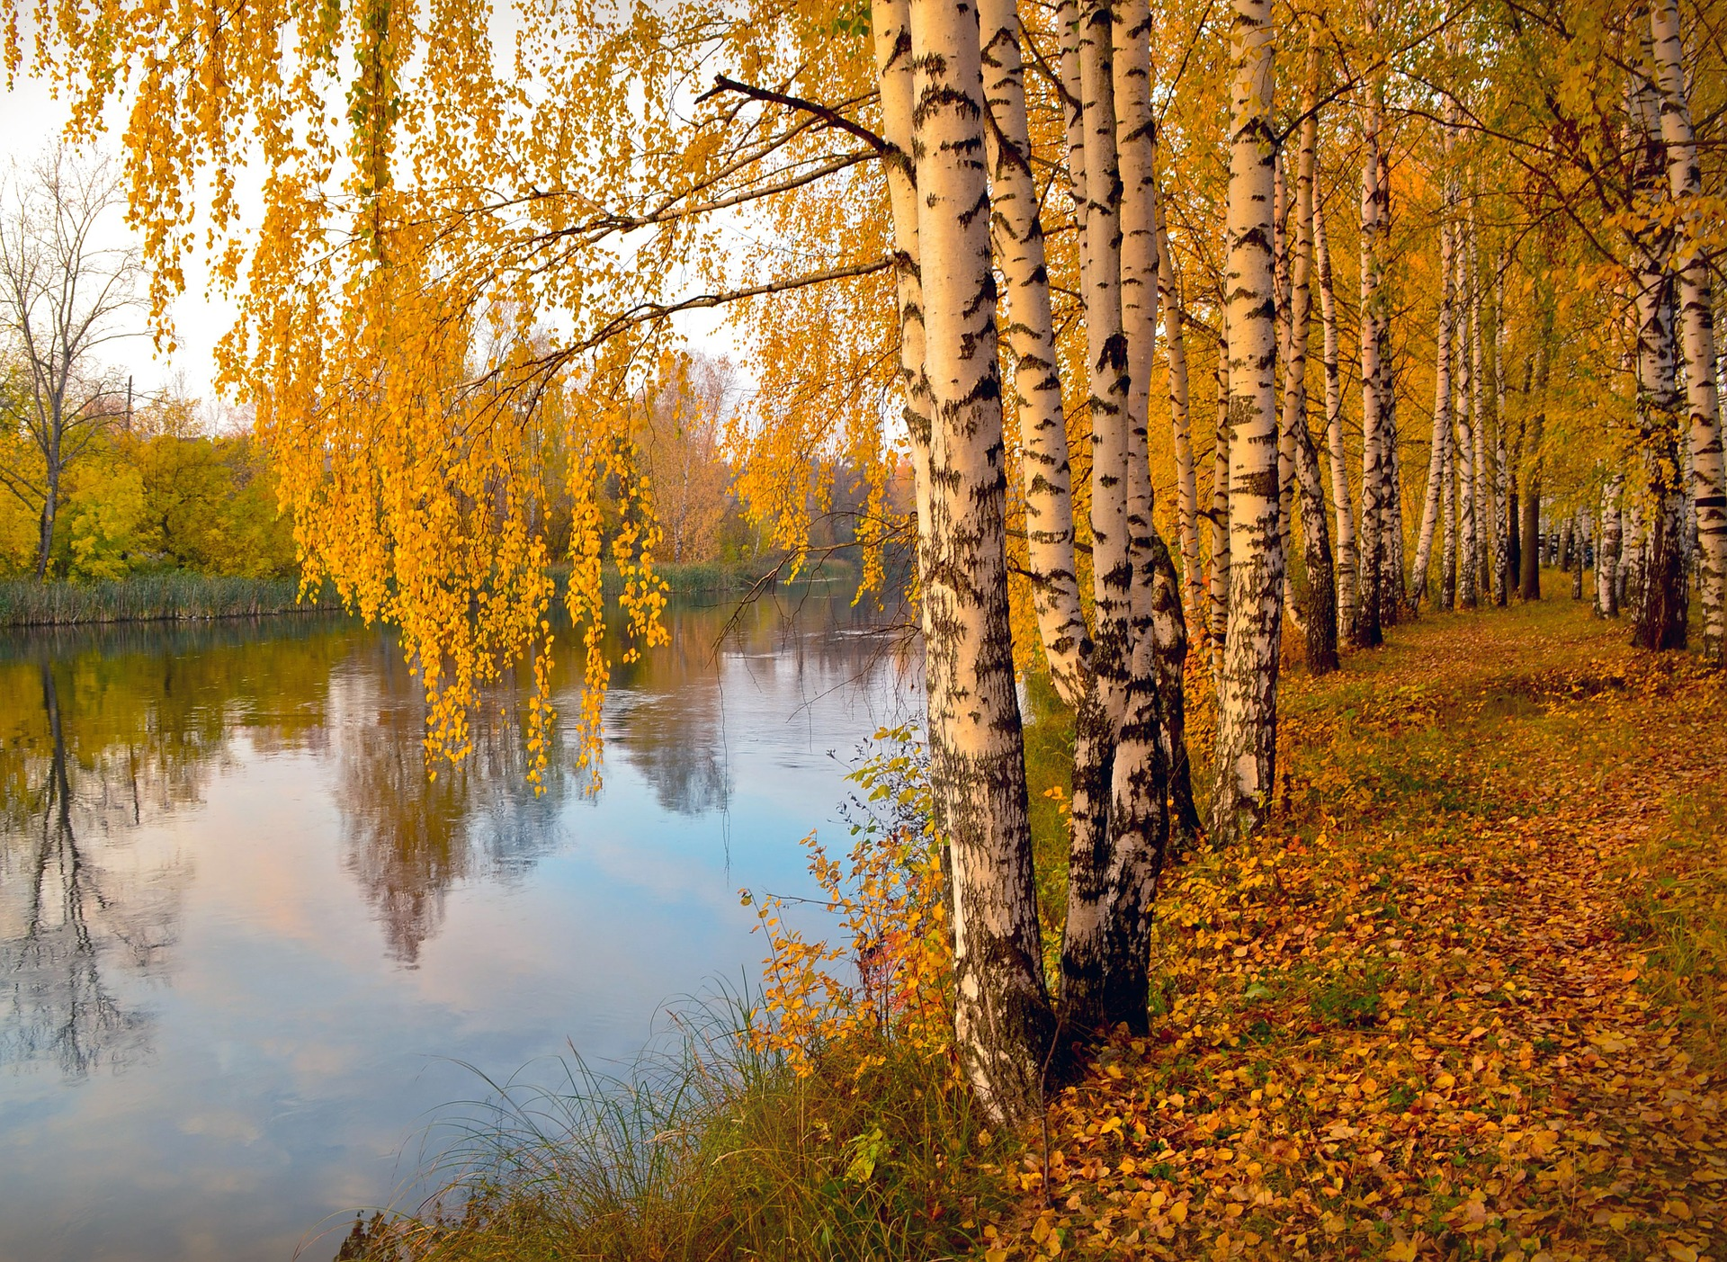

Slide 9
- Прочитайте текст, который у вас получился.
- Какой темой можно объединить эти предложения? - Озаглавьте текст.
- Найдите слова с безударными окончаниями в Р.п.

Slide 10


